Slide 1
المتابعة الزمنية لتحول كيميائي في وسط مائي
الأستاذ : لعاج إلياس

Slide 2
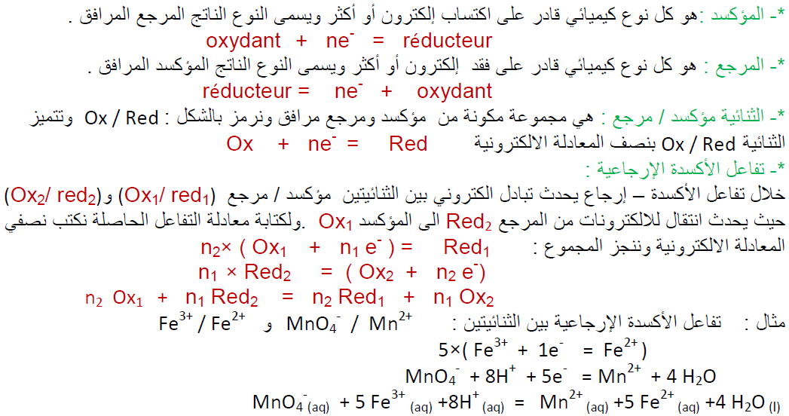
مراجعــــــــــــــــــــــــــــــــة :

Slide 3
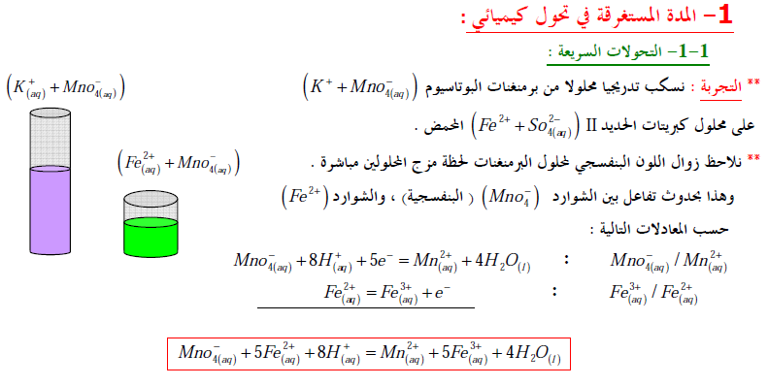
تجربة لتحول سريع – إضغط هنا -

Slide 4
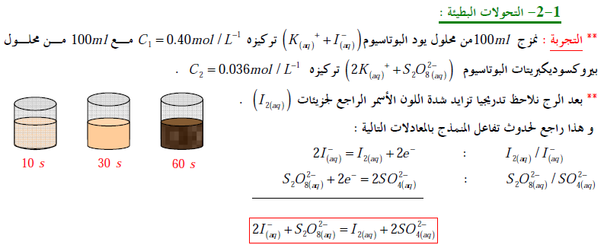
تجربة لتحول بطئ – إضغط هنا -

Slide 5
لحد الآن الدرس سهل جدا

Slide 6
طرق المتابعة الزمنية لتحول كيميائي :

Slide 7
نشاط تجريبي ( 1):

Slide 8
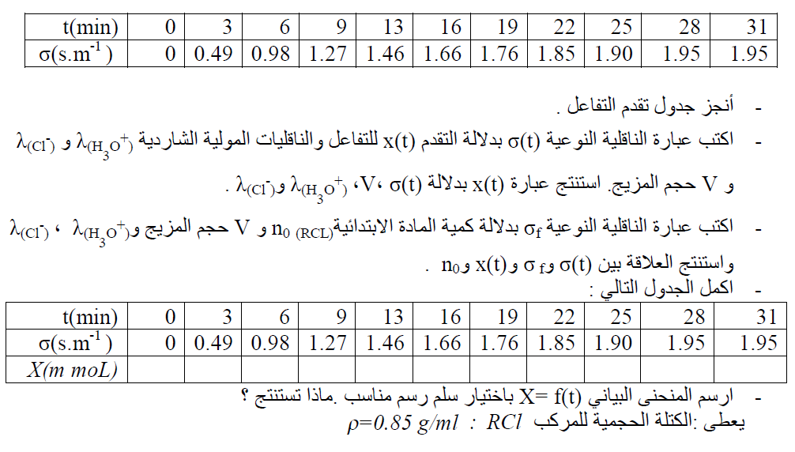

Slide 9
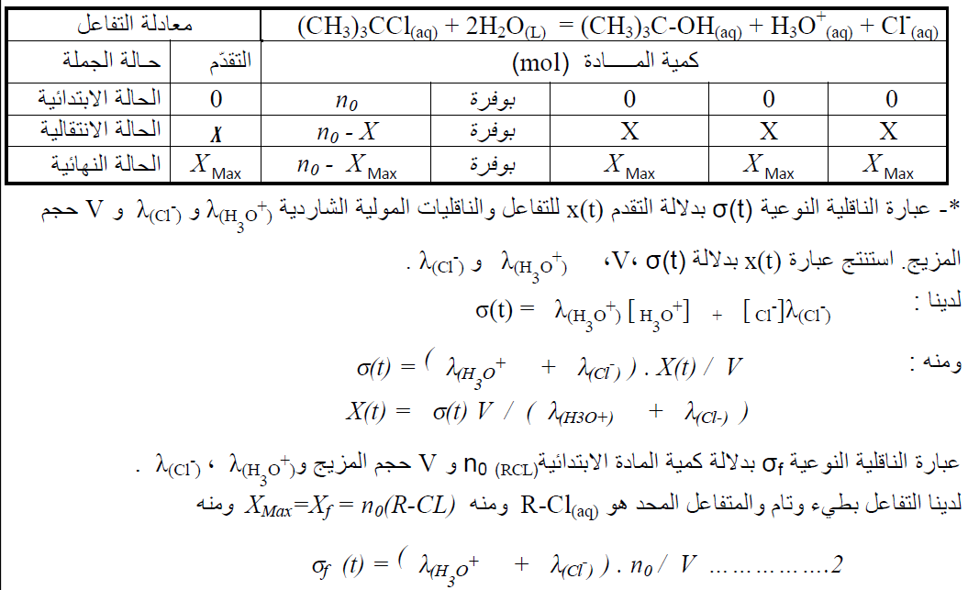
الأجوبة :

Slide 10
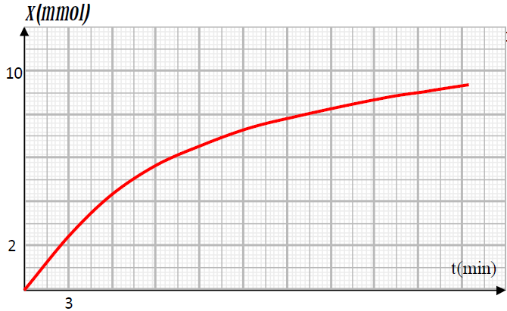
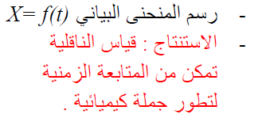

Slide 11
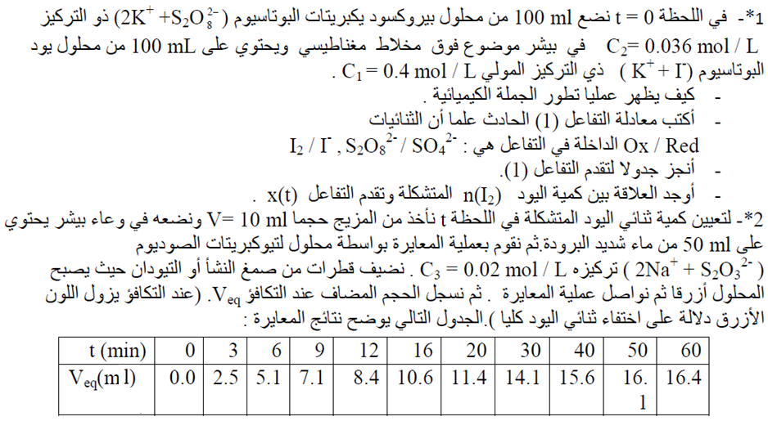
نشاط تجريبي (2):

Slide 12
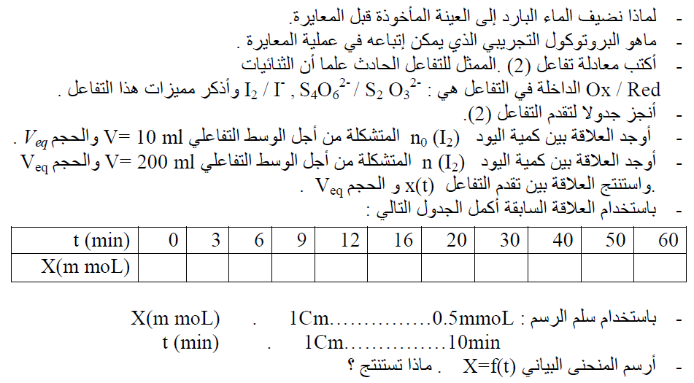
الأسئلة :

Slide 13
يا الله بدأت الامور تتعقد يجب الكثير من المراجعة لفهم هذه الوحدة

Slide 14
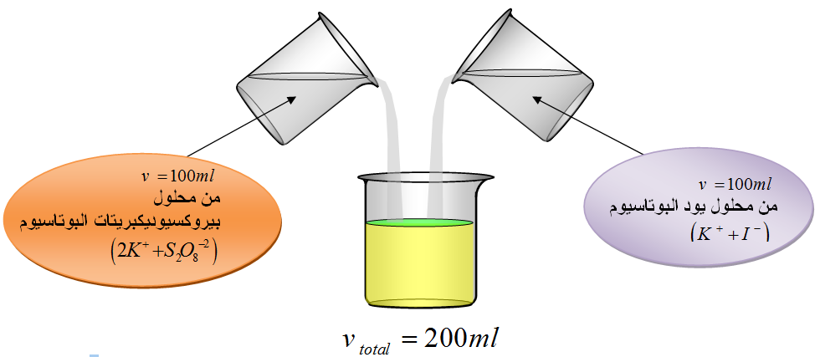
مخطط التجربة :

Slide 15
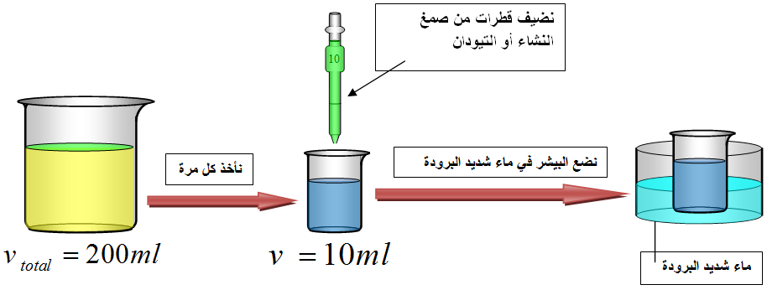

Slide 16
شاهد التجربة

Slide 17
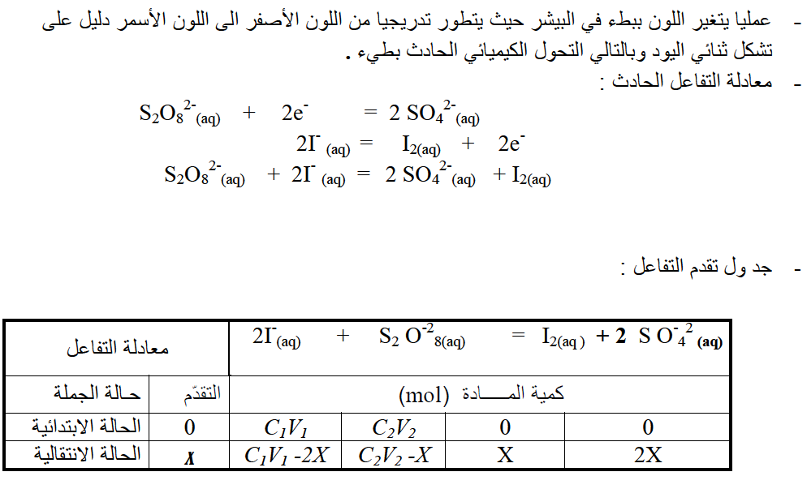
الأجوبة :

Slide 19
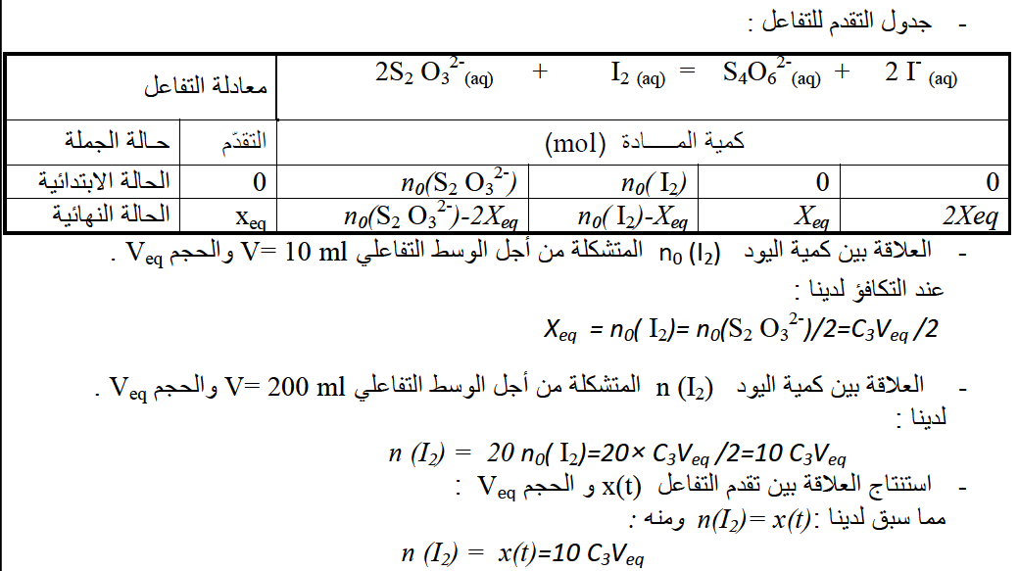

Slide 20
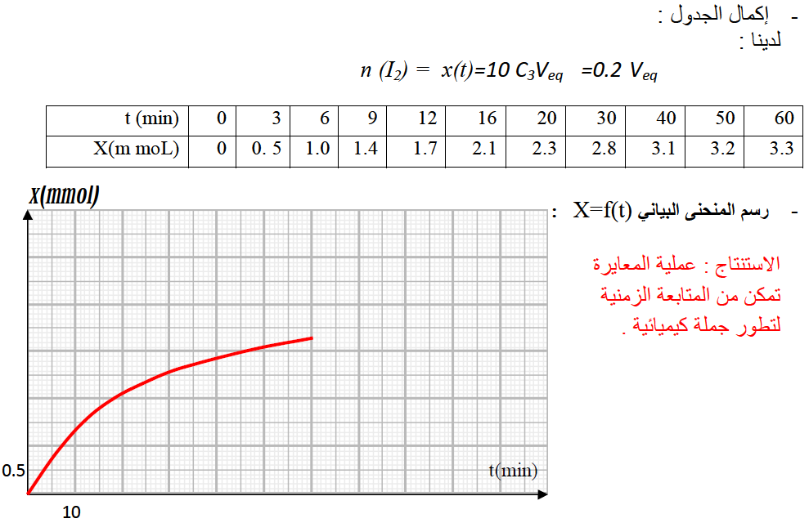

Slide 21
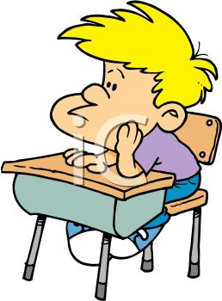
ما هذا وهل للدرس بقية؟

Slide 23
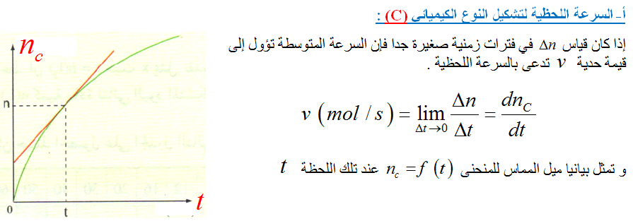

Slide 24
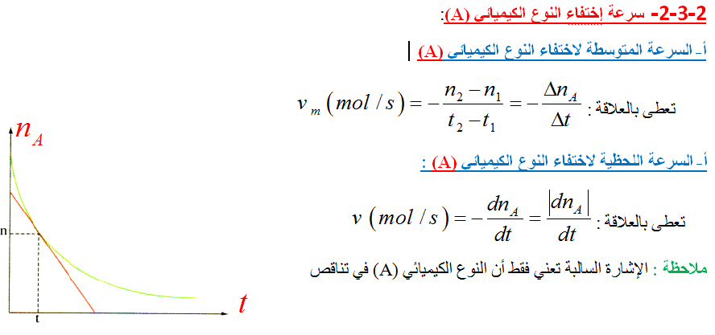

Slide 25
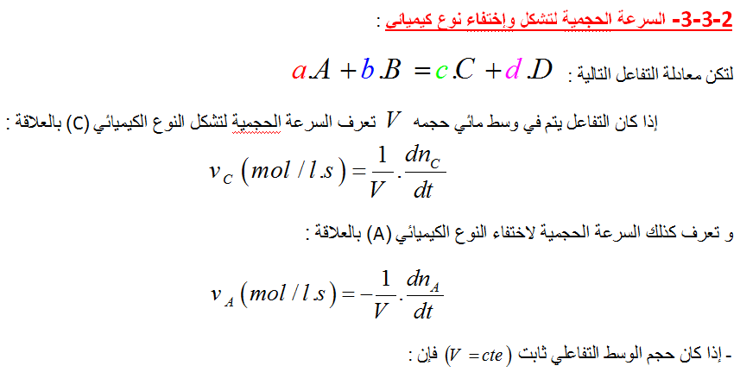

Slide 26
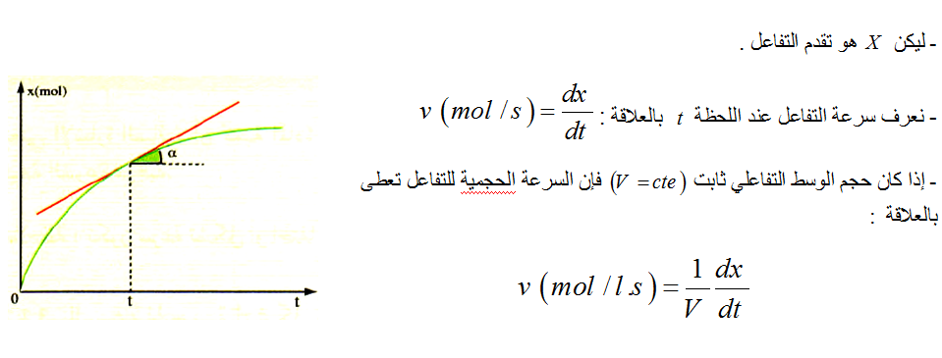

Slide 27
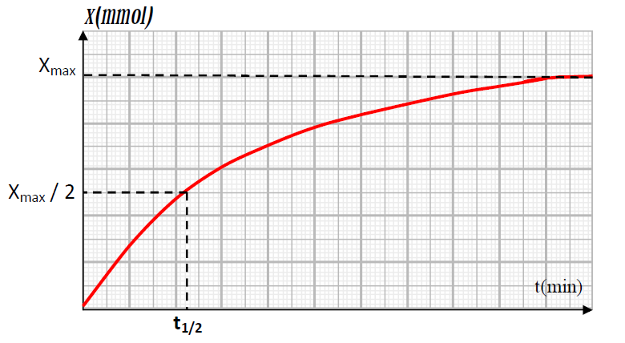

Slide 28
هل حاولت الإجابة على التساؤلات التالية :
لماذا نحافظ على المأكولات في الثلاجة ؟
لماذا يحضر الطعام بسرعة في آلة الطهي الخاصة (cocotte minute) ؟
لماذا نضيف إلى جملة كيميائية ماءا و جليدا ؟

Slide 29
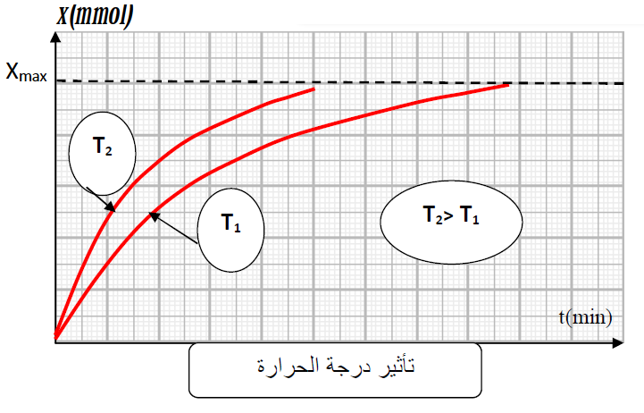
تجربة 1 – اضغط هنا -
بزيادة درجة الحرارة تزداد سرعة التفاعل
تجربة 1 – اضغط هنا -

Slide 30
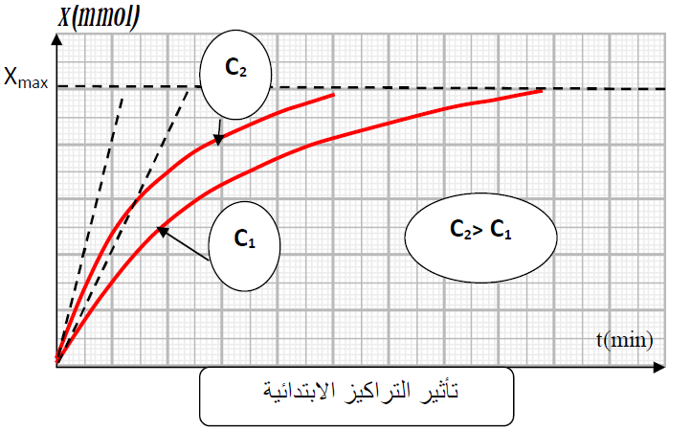
بزيادة التراكيز الإبتدائية للمتفاعلات تزداد سرعة التفاعل
تجربة – اضغط هنا -

Slide 31
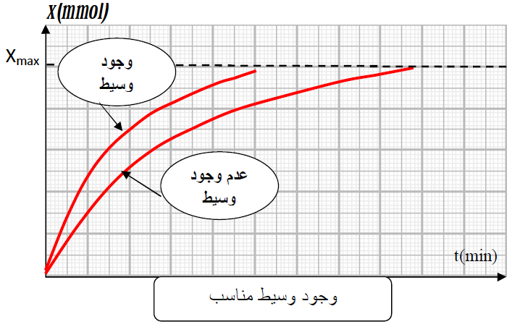
تجربة – اضغط هنا -
إستعمال وسيط مناسب يزيد من سرعة التفاعل

